Slide 1

























AI 시대 플랫폼 팀의 역할과 핵심 역량
개발자의 시간을 되찾고, 조직의 지능을 설계하라
Vizend Workshop
2025-10-30
발표자: 허태준
Notes:
1
2
3
안녕하세요, 조직도상에는 플랫폼 팀 - 실제로는 삼성 E&A 현장에서 근무하고 있는 허태준 프로입니다.
지금부터 “AI 시대 플랫폼 팀의 역할과 핵심 역량”이라는 주제로 이야기하려 합니다.
남은 시간이 많지 않은 관계로 조금 빠르게 진행해보도록 하겠습니다.

Slide 2














목차
1. AI 시대, 왜 플랫폼 팀인가?
WHY
플랫폼의 의미와 가치
2. 플랫폼 팀의 역할 변화
3. 개발자 경험 향상
WHAT & HOW
4. 글로벌 기업 사례
운영모델과 전략
5. 플랫폼 팀에 필요한 핵심 역량
WHO
6. 플랫폼 엔지니어 인재상
필요 역량과 팀 구성
7. 결론
Notes:
오늘 발표 흐름은 크게, 현재 플랫폼 팀이 왜 중요한지 그리고 무엇에 집중하고 어떻게 실천할지, 이어서 그러기 위해 필요한 역량까지 차례로 진행해보겠습니다.

Slide 3








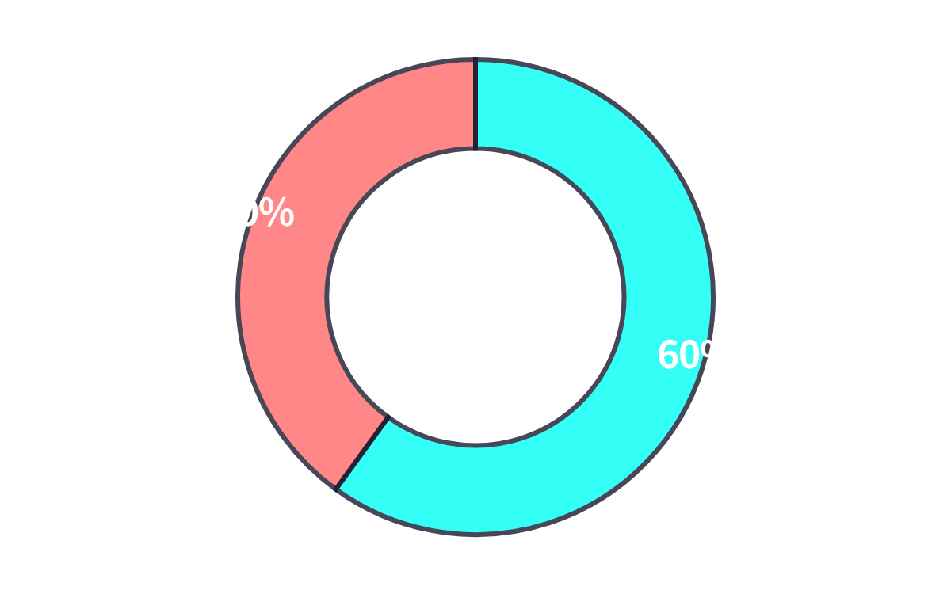







복잡성 폭증과 인지 부하
복잡성의 원인
Stripe Developer Coefficient 2023
600명의 개발자를 대상으로 조사한 결과
마이크로서비스
서비스 간 의존성과 통합 관리의 복잡성
클라우드
다양한 서비스와 제공업체 관리의 부담
AI 기술 확산
신기술 학습과 도입의 추가적 노력
개발 업무: 60%
비개발 업무: 40%
결과: 개발 생산성 저해, 혁신 속도 감소
비개발 업무
복잡한 인프라와 반복적인 작업에 얽매여 창의적인 문제 해결에 집중하지 못합니다.
회의와 커뮤니케이션
태스크 관리
고객지원 / 응대
보안 / 컴플라이언스
Notes:
첫 세션에서 나온 내용이라 간단히 짚어보면, 지금의 개발 환경은 마이크로서비스, 클라우드, 그리고 이제는 AI까지.
단순히 기술이 많아진 정도가 아니라, 개발 환경의 복잡성이 폭발적으로 증가했습니다.
개발자는 점점 더 많은 시스템과 도구를 다루면서, ‘개발’보다 ‘관리와 추적'의 비중이 늘어났습니다.
Stripe 조사에 따르면, 개발자의 업무 중 40%는 비개발 업무라고 합니다. 회의, 태스크 관리, 문서, 커뮤니케이션.
일주일 중 이틀은 비개발업무에만 소모된다는 뜻이죠.

Slide 4




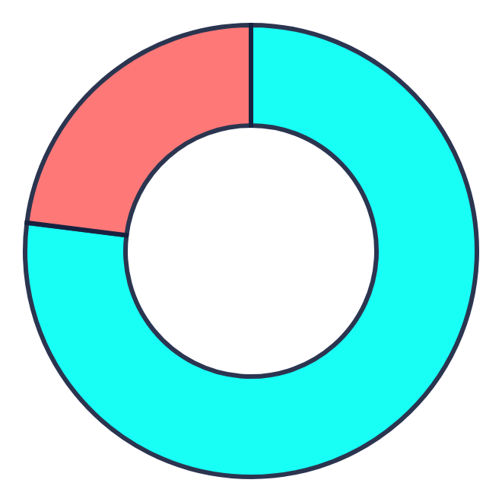
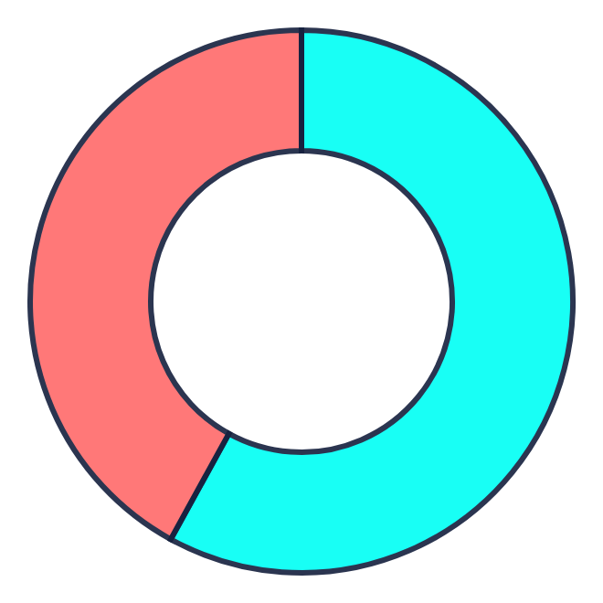







Time Warp: 개발자의 시간은 어디로 사라지는가
개발자가 실제로 시간을 쓰는 곳
WorkWeek: 이상 vs 현실
코딩
Microsoft 연구 결과
이상 20% vs 실제: 11%
실제 근무 주간과 이상적 근무 주간 비교
설계
이상 15% vs 실제: 6%
회의·커뮤니케이션
이상 8% vs 실제: 12%
이상 근무 주
실제 근무 주
보안 & 컴플라이언스
이상 4% vs 실제: 10%
개발 업무
비개발 업무
핵심 인사이트
Microsoft 연구의 결론: 이상 Workweek와 실제 Workweek의 괴리가 클 수록 개발자 생산성과 만족도가 모두 하락한다.
Notes:
Microsoft 연구에서도 비슷한 내용이 나옵니다.
소프트웨어 개발자의 ‘이상적인 근무 주간’과 ‘실제 근무 주간’을 조사했는데요. 개발자들은 설계와 코딩 같은 개발 업무에 77%의 시간을 쓰기를 원하지만, 실제 개발 업무에 사용되는 시간은 58%에 불과했습니다. 회의와 커뮤니케이션 고객 지원 같은 비개발 업무에 개발자의 이상보다 약 20%포인트 더 많은 시간이 소모된다는 거죠.
그리고 Microsoft 리서치의 최종 결론은 다음과 같습니다.
이 이상과 현실의 괴리가 개발자의 생산성과 업무 만족도에 직접적으로 부정적인 영향을 미치는 핵심 요인이라는 겁니다.
이건 단순한 업무 효율의 문제가 아니라는 거죠. 이 괴리는 개발자의 ‘몰입의 시간’을 빼앗는 주체이고,
이러한 상황이 누적되면 프로젝트의 속도와 품질, 사기가 동시에 흔들릴 수 있다는 겁니다.
https://www.microsoft.com/en-us/research/wp-content/uploads/2024/11/Time-Warp-Developer-Productivity-Study.pdf

Slide 5














AI 시대 플랫폼팀의 목표
핵심 결론
AI 시대 플랫폼팀은 단순한 코드 자동화 팀이 아니라 모든 개발자의 '시간을 효율화하는 팀'이 되어야 한다.
핵심 목표 3가지
핵심 성과 지표
지표
정의
기대 효과
이상적인 Workweek에 가까운 구조 설계
→ 비개발 업무 자동화, 환경 표준화
Time Recovery Rate (TRR)
개발자가 되찾은 집중 업무 시간 비율
생산성·몰입도 향상
Automation Coverage
자동화된 비개발 업무 비중
운영 효율 증대
개발자 경험 중심의 셀프서비스 플랫폼 구축
→ 팀 간 의존 최소화, 개발자 자율성 극대화
개발자 경험 만족도
내부 개발자 만족도
유지율 및 품질 향상
AI + 플랫폼팀 시너지 강화
시간은 개발자의 가장 비싼 리소스다.
플랫폼 팀은 개발자의 잃어버린 시간을 되찾아야 한다.
→ 문서·테스트·보안·커뮤니케이션 자동화
Notes:
여기서 플랫폼 팀의 미션이 등장합니다.
플랫폼팀의 Goal은 단순히 자동화 도구만 제공하는 게 아니라, 이 ‘시간적 괴리’를 줄여서 개발자의 ‘잃어버린 시간’을 되찾아주는 겁니다.
그럼 본론으로 들어가기 전에, IT 조직에서 플랫폼 팀의 역할과 인식이 어떻게 바뀌어왔는지 먼저 짚고 넘어가보겠습니다.

Slide 6









플랫폼팀의 진화: Supporter → Accelerator → OS
과거: Supporter
현재: Accelerator
AI 시대: 조직의 OS
역할 정의
역할 정의
역할 정의
인프라 안정·표준을 지키는 운영팀
개발자 경험과 협업을 설계하는 전략팀
AI Native Enabler, 문화 설계자
조직에 주는 가치
조직에 주는 가치
조직에 주는 가치
개발팀 생산성 개별 향상
조직 속도와 품질 전사 향상
비즈니스 경쟁력 결정
특징
특징
특징
모놀리식 아키텍처, 온프레미스 운영
클라우드, 마이크로서비스, DevOps
AI 네이티브 시대, 조직의 운영체제
서버, 네트워크, 데이터베이스 관리
경험 설계: 개발자의 전체 여정을 디자인
새로운 기술과 아이디어를 실험하고 확산
티켓 기반의 요청 처리 및 문제 해결
팀 간의 사일로를 허물고 협업 활성화
안정성과 혁신의 균형
Notes:
플랫폼팀의 진화를 한 장의 로드맵으로 보면 이렇게 정리할 수 있을 것 같습니다.
과거엔 Supporter, 즉 인프라를 안정화하는 운영팀이었죠. 현재는 클라우드와 마이크로서비스로 전환되면서 DevOps를 포함한 조직의 효율과 속도를 높이는 가속기 역할을 맡고 있죠,
그리고 AI 시대엔 플랫폼팀이 조직의 운영체제(OS) 로 확장되고 있습니다.
이제 플랫폼팀은 AI 기술을, 조직 전반에 안전하게 내재화되도록 기술, 문화, 협업이 유기적으로 작동하는 환경을 구축하기 위해 흩어져있고 숨어있는 정보를 연결하여, 혁신과 안정성의 균형을 설계해야 합니다.
앞으로의 플랫폼팀은 ‘기술팀’을 넘어 조직의 지능(Intelligence)을 설계하는 팀이 되어야합니다.

Slide 7









플랫폼 경험의 두 축
Developer Experience
+
Developer Relationship
=
Innovation Speed
Developer Experience (DX)
Developer Relationship (DevRel)
개발자의 전체 여정을 디자인하고 최적화
개발자 간 협력과 신뢰 강화
자동화된 워크플로와 표준 템플릿 제공
지식 공유와 혁신 촉진
복잡한 인프라나 반복적인 작업에 얽매이지 않도록 돕기
팀 간의 사일로를 허물고 소통 활성화
개발자 생산성과 만족도 향상
지속 가능한 거버넌스와 안전한 가드레일 설계
핵심 인사이트
기술적 우수성(DX)과 개발자 관계(DevRel)가 결합될 때 조직의 혁신 속도가 결정됩니다. 플랫폼 팀의 역할은 이 두 축을 설계하고 증폭시키는 것입니다.
Notes:
현재 플랫폼팀이 다루어야 하는 두가지 핵심 축이 있습니다.
하나는 개발자 경험 — 개발자가 얼마나 편리하게 일하느냐. 여기서 편리하게란 ‘복잡성을 줄이고 몰입을 회복시키는 경험’을 말합니다.
또 하나는 요즘 DevRel이라고 많이들 부르는 개발자 관계 — 개발자 간 협업과 신뢰를 어떻게 구축하고 유지하느냐.
플랫폼팀의 진짜 역할은 이 두 축을 연결하는 데 있습니다.
DX로 표현되는 기술적인 축과 DevRel로 표현되는 관계적 신뢰가 결합될 때, 그 조직의 혁신 속도가 결정됩니다.

Slide 8


















내부 개발자 플랫폼 – Internal Developer Platform
정의
DevEx 기여
IDP는 개발자가 셀프서비스 방식으로 필요한 리소스를 즉시 확보하고, 지식과 협업이 한곳으로 모이는 중앙 포털 입니다. 이는 개발자가 인프라를 의식하지 않고 일하게 만드는 내부 허브입니다.
통합 UI
자동화된 워크플로
표준 템플릿
한눈에 필요한 모든 도구
복잡한 프로세스 단순화
일관성과 품질 보장
코드 작성
인프라
DevRel 기여
템플릿/스타트키트
서비스/환경
서비스 카탈로그
문서 및 가이드
커뮤니티 기능
서비스와 API 투명성
표준화된 정보 접근
지식 공유 활성화
IDP
중앙 허브
"IDP는 개발자의 인프라 의식을 제거 하는 역할을 합니다"
문서/가이드
커뮤니티
학습/참조
질의/답변
Notes:
이런 DevEx와 DevRel을 통합적으로 구현한 대표적인 방식이 바로 내부 개발자 플랫폼(IDP) 입니다.
IDP는 개발자가 셀프서비스 방식으로 환경을 구성할 수 있게, 필요한 리소스, 문서, 커뮤니티를 한 곳에 모아놓은 중앙 허브입니다.
핵심은 개발자가 인프라를 ‘의식하지 않고 일할 수 있게 해주는 것’입니다.

Slide 9
























골든 패스 - 포장된 고속도로
스타트
옵션
가이드
목적지
골든 패스(Golden Path) 는 대부분의 개발 팀이 빠르고 안전하게 소프트웨어를 개발하고 배포할 수 있도록 미리 포장된 표준 경로입니다.
이는 개발자가 최적의 경로를 쉽게 선택하고 따를 수 있도록 가이드라인과 도구를 제공합니다.
Opinionated: 명확한 기준
Flexible: 벗어날 수 있는 유연함
팀이 선택 시간을 단축하고 일관성을 유지하도록
명확한 기준과 권장 사항을 제공합니다.
필요한 경우 표준에서 벗어날 수 있는 유연성을 제공합니다.
단, 이유와 문서화가 필요합니다.
80/20 Rule: 주요 시나리오에 집중
Opt-in: 강제가 아닌 권장
주요 사용 사례와 작업 흐름에 최적화된 경로를 우선으로 합니다.
특수한 케이스는 따로 처리합니다.
패스를 강제하지 않고 개발자가 의식적으로 채택하도록 합니다.
이로 인해 채택률과 지속성을 높입니다.
Notes:
Golden Path는 Google이나 Netflix의 플랫폼 팀 사례에서 나오는 단어인데요
골든 패스란, 개발자가 빠르고 안전하게 제품을 개발하고 배포할 수 있도록 표준화된 경로를 미리 설계해둔 개발 루트를 말합니다.
이들의 핵심 철학은 명확한 기준을 제시하지만 강제하지않고 상황에 따른 유연함을 제공하는 것입니다.
여러가지 항목이 있는데 결국 의미하는 것은, 플랫폼팀이 제시해야 할 것은 ‘규칙’이 아니라 ‘길’입니다. 그리고 그 길은 일방통행길이 아니라, 적절한 우회로나 갓길, 그리고 명확한 표지판이 존재해야겠죠.
비젠드에 빗대어보면 우리가 제공해야하는 건 비젠드 룰셋이 아니라 비젠드 way 라는거죠

Slide 10


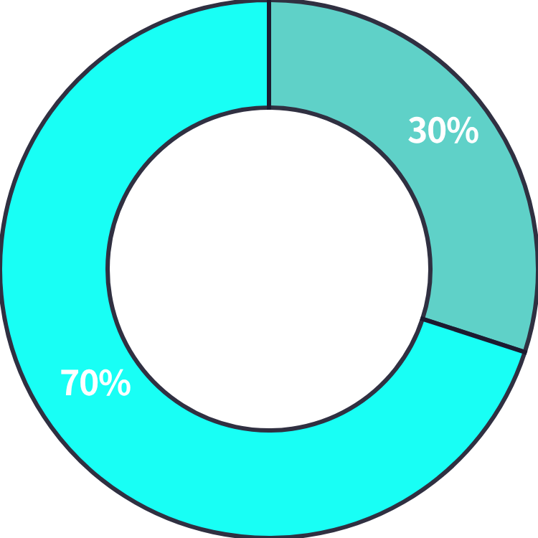











플랫폼 엔지니어 역량의 두 축
기술적 역량은 플랫폼의 신뢰를, 비기술적 역량은 플랫폼의 채택을 만듭니다.
기술적 역량 (30%)
플랫폼의 신뢰성을 구축하는 기술적 기반입니다.
클라우드/IaC
CI/CD
신뢰성 & 보안
자동화 & AI
비기술적 역량 (70%)
플랫폼 팀의 성공은 균형에 달려 있습니다
플랫폼 팀에 대한 신뢰를 구축하는 관계적 기능입니다.
기술은 플랫폼을 작동 하게 하고,비기술 역량은 사용하게 합니다
커뮤니케이션
제품 마인드셋
문서화 & 교육
개발자 공감
Notes:
앞서 말씀드린 것처럼, 이제 플랫폼팀은 단순히 자동화 시스템을 구축하는 팀이 아니라 조직의 지능을 설계하는 팀으로 진화하고 있습니다.
그렇다면 이런 역할을 수행하기 위해 필요한 역량은 무엇일까요?
흔히 플랫폼팀의 핵심을 ‘기술력’으로 생각하실 수 있는데,
플랫폼을 작동하게 하는건 기술이지만, 플랫폼의 성공을 좌우하는 것은 비기술적 역량에서 나옵니다.
물론 기술적 역량이 베이스로 깔려있어야 함은 당연합니다.

Slide 11










기술적 역량 - 플랫폼을 신뢰하게 만드는 기반
기술적 역량은 플랫폼의 신뢰를, 비기술적 역량은 플랫폼의 채택을 만든다.
인프라 & 배포
신뢰성 & 보안
자동화 & AI
IaC: 환경 일관석 확보, 재현 가능한 인프라
Observability: 실시간 가시성 및 안정성 확보
반복 작업 제거: 개발자의 인지 부하 감소
CI/CD: 개발자가 로직에 집중할 수 있게
MTTR: 장애 감지 대응 복구 속도 최적화
LLM 내재화: AI 기반 도구 안전하게 제공
Self-Service: 개발 속도와 자율성 강화
선제적 대응: 사후대응이 아닌 사전설계로
Dev-Assistance: 개발자 경험 지원형 AI
안정적인 기반으로 신뢰 구축
신뢰는 성능이 아니라 회복력에서
"AI는 개발자의 인지 부하와 운영 비용을 절약"
핵심: 플랫폼의 신뢰는 문제가 없는 시스템이 아니라 문제를 빠르게 감지하고, 복구하고, 학습하는 구조에서 만들어진다.
Notes:
기술적 역량에는 익숙한 키워드들이 있습니다. 클라우드, IaC, CI/CD, 자동화, 보안, 신뢰성, AI 까지 모두 오늘 앞선 주제로도 나왔던 것들이죠.
기술적 역량은 플랫폼의 신뢰를 구축하는 기반입니다.
하지만 기술만으로는 충분하지 않습니다. 기술은 플랫폼의 출발점이지, 완성은 아닙니다.
왜냐하면 플랫폼의 채택은, 기술만이 결정하는 것이 아니거든요.

Slide 12


























개발자의 생산성을 결정 짓는 요인
Google 연구 결과
플랫폼 팀의 역할
"What Predicts Software Developers' Productivity?" (622명 개발자 조사)
생산성 예측 요인 Top 3
단순히 도구를 제공하는 기술 조직이 아닌,
개발자의 동기부여·협업을 증폭시키는 조직 설계자(Experience Designer)
1.
Job Enthusiasm
비기술적 요인
자신의 직무에 대해 긍정적 감정과 몰입을 느끼는 정도
2.
Peer Support for New Ideas
비기술적 요인
팀 내/동료가 새로운 아이디어를 받아들이고 지지해 주는 분위기
기술적 역량
플랫폼 팀
비기술적 역량
30%
조직 설계자
70%
3.
비기술적 요인
Useful Feedback about Job Performance
자신의 업무 수행에 대해 실질적이고 건설적인 피드백을 받는 정도
공감력
소통 능력
상위 10개 항목이 모두 비기술적 요인
문화 구축
피드백 설계
코드 품질, 플랫폼, 복잡성 등 (COCOMO II)
기술적 요인
이것이 조직 전체 생산성의 레버리지 포인트
생산성과의 상관관계가 매우 낮거나 통계적으로 무의미
Notes:
여기서 잠깐 분위기를 환기할 겸,
개발자의 생산성을 결정 짓는 진짜 요인에 대해 짚고 넘어가보겠습니다.
개발자의 생산성은 무엇으로 결정될까요?
흔히 이렇게 생각합니다. “좋은 도구, 빠른 CI/CD, 깔끔한 코드.”
하지만 Google이 자사 개발자를 포함한 600여명을 대상으로 한 연구의 결과는 다릅니다. 개발자의 생산성과 가장 높은 상관관계를 보인 요인들은 사람의 심리적 요인이었습니다.
가장 상위 3가지 항목은
업무에 대한 동기부여,
새로운 아이디어를 지지해주는 팀 문화,
그리고 실질적이고 건설적인 피드백 유무였고,
심지어 상위 10개의 항목에 기술적 요인은 단 하나도 없었습니다.
즉, 개발자의 생산성을 결정짓는 건 도구나 기술이 아니라 사람간의 신뢰와 몰입감입니다.
개발자가 스스로 의미를 느끼고, 동료에게 아이디어를 말할 수 있고, 그 아이디어가 존중받을 때, 조직의 생산성이 올라갑니다.
기술적 요인은 생산성의 바닥을 다지는 역할을 합니다. 하지만 비기술적 요인은 생산성의 천장을 끌어올립니다.
따라서 플랫폼팀은 단순히 기술 제공자를 넘어서 조직의 동기와 협업을 증폭시키는 조직 설계자가 되어야 합니다.
그럼, 이런 환경을 만들기 위해 플랫폼팀이 갖춰야 할 비기술적 역량은 무엇일까요?

Slide 13



















비기술 역량 - 1. 커뮤니케이션
"권한 없이 설득하고 연결하는 능력"
플랫폼 팀은 직접적인 권한이 없더라도 조직 내외부의 다양한 이해관계자들을 설득하고 연결하는 'Influence without Authority' 능력이 필요합니다.
핵심 메시지
3D 커뮤니케이션 모델
플랫폼 팀은 명령할 권한은 없지만, 설득할 책임은 있다.
축
의미
예시 행동
Depth
메시지의 이해도
개발자의 맥락과 Pain Point를 공감적으로 이해
커뮤니케이션은 정보 전달이 아니라 의도 해석의 기술
Direction
3차원 커뮤니케이션
경영진↔실무자↔외부 파트너 간 언어 톤 맞춤
기술의 언어로 시작해, 사람의 언어로 마무리할 수 있는
조직 내 통역사 역량이 필요
Data
데이터 기반 설득
AI 지표, DORA 데이터, DevEx 피드백 활용
Bridge between Tech and Business
커뮤니케이션은 말이 아니라 구조다 - 이해의 흐름을 설계하라.
Notes:
플랫폼팀은 조직 안에서 독특한 위치에 있습니다. 직접적인 권한은 가지고 있지 않지만, 거의 모든 팀과 연결되어 있죠. 그래서 플랫폼팀의 설득력은 권위(authority) 가 아니라 영향력(influence) 에서 나옵니다.
우리가 어떤 기술을 만들었는지가 아니라, 왜 이 기술이 개발자/팀에게 의미 있는지를 명확히 설명할 수 있어야 합니다.
즉, 플랫폼 팀의 커뮤니케이션은 단순히 정보를 전달하는 행위가 아니라, 이해의 흐름을 설계하는 일입니다.
커뮤니케이션은 플랫폼팀의 모든 비기술 역량의 뿌리입니다.

Slide 14






























비기술 역량 - 2. 제품 마인드셋
플랫폼 팀은 코드를 제공하는 팀이 아니라, 조직의 사용자 경험을 설계하는 팀입니다.
제품적 사고 (Product Thinking)
사용자 중심 (User Obsession)
지속적인 개선 (Iterative Growth)
플랫폼을 '도구'가 아니라 서비스로 인식
개발자는 플랫폼의 고객이다
‘완성’보다 ‘지속적 개선’을 목표로
DevEx, DevRel, AI를 통합한
"내부 제품 생태계"로 인식
플랫폼 성공의 핵심 지표는
"채택률(Adoption Rate)과
사용자 만족도(eNPS)
MVP → Feedback → Improve
→ Measure → Repeat
문제해결의 초점을 기능이 아닌 경험으로
실험 가능한 제품 문화(Experimental Culture)
사용자 중심 플랫폼의 3요소:
사용 편의성 (Usability)
의사결정 기준: "기술적으로 가능한가?" → "사용자가 실제로 쓸까?"
피드백 루프 (Feedback Loop)
변화 대응 속도 = 조직 학습 속도
데이터 기반 개선 (Usage Analytics)
플랫폼 팀의 경쟁력 = 기술적 완성도 × 고객 중심적 사고 × 지속적 개선 문화
Notes:
다음으로, 그 커뮤니케이션은 ‘제품적 사고’를 바탕으로해야 합니다.
플랫폼 팀이 흔히 빠지는 함정이 “우리는 기술팀이다.” 라는 인식입니다. 하지만 플랫폼 팀은 내부 개발자를 고객으로 두는 제품팀이라고 스스로를 인식해야합니다.
“플랫폼은 내부 개발자라는 고객을 가진 제품이다.”
이러한 Product 마인드셋이 플랫폼 팀에 내재되어있어야합니다.
플랫폼팀은
“이 기능이 기술적으로 가능한지에 앞서, ‘이걸 개발자가 쓸까?’를 먼저 물어야 합니다.”
플랫폼은 ‘기능의 총합’이 아니라 ‘경험의 총체’입니다. 개발자가 플랫폼을 ‘써야 해서’ 쓰는게 아니라 ‘쓰고 싶어서’ 사용하게 만드는 것 — 그게 바로 제품 마인드셋의 지향점입니다.

Slide 15


























비기술 역량 - 3. 문서화 & 교육
AI 시대 플랫폼 팀은 조직의 지식을 구조화하고, 학습을 시스템에 내재화하며, AI를 통해 그 가치를 극대화해야 한다.
Knowledge (문서화)
Enablement (교육 & 내재화)
Intelligence (AI 기반 학습 지원)
Beginner to Expert
Community Enablement
Context-Aware Code Review
Getting Started / ADR 등 체계적인 문서 구조화. 신규 입문자부터 시니어까지 일관된 학습 흐름 제공
테크 세션·DevTalk 등을 통해 경험 공유를 문화화. 학습을 개인의 성장에서 조직의 자산으로 확장.
코드와 문서, ADR을 연결하여
팀 고유의 규칙·패턴을 학습한 AI 기반 리뷰
Living Docs
Developer Journey
Learning Assistant
코드·문서·토론을 연결한 살아있는 지식체계 갱신 흐름을 포함해 조직의 기억을 보존
신규 개발자/팀 전환자를 위한 온보딩 자동화
문서, 실습, 멘토 챗봇을 연결한 학습 경로 설계
개인별 코드·문서·이슈를 학습해
맞춤형 성장 방향을 제안하는 AI 코치.
Knowledge Stewardship
Learning in Work
Knowledge Feedback Loop
문서를 남기는 데 그치지 않고, 함께 돌보며 지식의 품질을 유지하는 문화 정착.
업무 과정 자체가 학습이 되도록 만드는 구조. 도구가 아닌 경험이 학습을 이끌게 한다.
팀 내 문서·코드 변경 패턴을 분석해, 학습과 개선의 루프를 자동화
Notes:
세 번째 역량은 문서화와 교육, 그리고 그 핵심은 “지식의 시스템화”입니다.
흔히 문서화를 ‘개발이 끝난 뒤의 부수 작업’으로 생각하는데,
문서화는 단순한 기록이 아닙니다. 조직의 기억을 설계하는 일입니다.
AI 시대의 플랫폼팀은 세 가지 레벨에서 지식의 시스템 설계해야 합니다.
입문자부터 시니어까지 같은 흐름으로 학습할 수 있게 하는 지식의 구조화
학습이 개인이 아니라 조직의 자산이 되도록 하는 학습의 내재화
그리고 이제 AI를 통해 그 가치를 극대화해 나가야 합니다.

Slide 16




















비기술 역량 – 4. 개발자 공감력
개발자 공감력이란?
실천 방법 4가지
개발자 공감력은 단순한 감정적 이해가 아닌 체계적인 통찰력과 실천적인 방법론을 필요로 합니다.
도그 푸딩
마찰 로깅
플랫폼 팀이 자신의 플랫폼 사용
플랫폼 사용시 겪는 모든 불편함 기록
정의
섀도잉
피드백 루프 구축
플랫폼 팀이 개발자의 업무 흐름, 어려움, 요구사항을 깊이 이해하고 개발자 관점에서 경험을 설계하는 능력
개발자 옆에서 하루 관찰
주기적 개선으로 지속 가능한 신뢰 구축
공감력 부족의 실패 사례
중요성
공감력은 플랫폼이 선택받게 하는 설득의 힘
사례 1:
완벽한 기술, 하지만 배우는 데 2주 필요 → 채택률 감소
사례 2:
50페이지 문서, 하지만 Getting Started 없음 → 사용 포기
인지 부하 설계
공감은 ‘감정’이 아니라 인지적 부담을 줄이는 구조적 설계 행위
사례 3:
강력한 기능, 하지만 기존 워크플로우 변경 강요 → 저항
핵심 인사이트: 기술 도입의 성공은 기술 자체의 우수성보다 구성원의 인식에 달려있다. Min Ren, Why technology adoption succed of fails
Notes:
그리고 이 모든 것을 아우르는 것이 바로 개발자 공감력입니다.
한 논문에 따르면 “기술 도입의 성공과 실패는 기술 자체의 우수성보다 조직 구성원이 어떻게 받아들이냐에 달려있다.라고 합니다.”
아무리 뛰어난 플랫폼을 만들어도 그 기술을 사용하는 사람, 즉 개발자의 마음을 이해하지 못하면 실패합니다.
공감은 플랫폼 성공의 숨은 핵심 역량입니다. 기술로 문제를 해결하기 전에, 왜 그 문제가 개발자에게 고통이 되는지부터 이해해야 합니다.
여기서 말하는 공감은 감정이 아닙니다. 인지적 이해와 구조적 설계의 능력입니다. 우리는 개발자의 실제 여정을 관찰하며, 그들의 Pain Point를 수집해야 합니다.
우리가 만든 플랫폼을 처음부터 직접 사용해보고, 사용하는 개발자 옆에서 어떻게 쓰는지 관찰하면서 발견된 마찰을 모두 기록합니다.
이런 활동을 통해 플랫폼팀은 진짜 개발자의 삶을 구체적으로 이해해야합니다.

Slide 17



























측정 프레임워크 – DevEx & DevRel 성공 지표
플랫폼 측정
DORA 지표
HEART 프레임워크
eNPS & ROI
정량 + 정성 데이터
DevEx 성과 측정
DevRel 성과 측정
개발자 추천, 시간/비용 절감
DORA: 플랫폼에 대한 기술적 신뢰도
HEART: 플랫폼 경험·관계 만족도
배포 빈도
Lead Time
Happiness
Engagement
주 1회 → 일 수십 번
코드 작성 → 배포
개발자 만족도
사용 빈도
MTTR
배포 실패율
Adoption
Retention
Task Success
장애 발생에서 복구까지
신뢰성 측정
도입률
유지율
성공률
플랫폼팀의 성공은 기술과 감정, 두 언어로 증명된다.
Notes:
그러면, 플랫폼 팀이 이 모든 노력을 어떻게 측정하고 증명할 수 있을까요?
플랫폼의 성과는 하나의 숫자로 나타나지 않습니다. 기술의 언어와 감정의 언어, 이 두 가지를 함께 읽어야 합니다.
그 중심에 있는 두 프레임워크가 바로 DORA와 HEART입니다.
DORA는 플랫폼의 기술적 신뢰도를,
HEART는 플랫폼 경험과 사용하는 개발자의 만족도를 측정합니다.
---
여기까지는 “플랫폼 팀의 역량”에 초점을 맞췄습니다. 다음 파트에서는 이 역량을 가진 사람, 즉 플랫폼 엔지니어의 인재상을 살펴보겠습니다.

Slide 18





















Force Multiplier - 1명이 100명을 활성화
공감은 플랫폼 성공의 비밀 무기
레버리지 사고 4단계
플랫폼 엔지니어는 생산성을 증폭시키는 Force Multiplier입니다.
단 한 번의 개선이 수십 명의 개발자 경험을 바꿀 수 있습니다.
1
패턴 발견
2
추상화
팀별 문제를 넘어 조직 전체의
공통 문제를 식별
공통 문제를 추상화하고,
표준화된 형태로 일반화
플랫폼 엔지니어의 레버리지 효과
3
확산
4
측정
조직 전체로 솔루션을 확산
새로운 사용 패턴을 촉진
효과를 측정하고, 지속적인 개선을 통해 레버리지 극대화
10시간 투자 → 주 90시간 절감
핵심 질문
한 번의 개선이 수십 명의 개발자 경험을 바꾼다
일반 개발자의 사고
플랫폼 엔지니어의 사고
"내 팀의 문제를 해결하자"
"모든 팀이 겪는 문제인가?"
해결 방식
해결 방식
플랫폼 엔지니어는 한 팀이 아닌 전체를 바라봐야 한다
One-off 스크립트, 수동 대응
재사용 가능한 플랫폼/템플릿화 구축
Notes:
플랫폼 엔지니어의 가치는 한국인이 좋아하는 단어인 레버리지(Leverage) 에 있습니다.
단 한 번의 개선이 수십 명의 개발자에게 파급되죠.
그래서 플랫폼 엔지니어는 “내 팀의 문제”가 아니라 “이게 모든 팀이 겪는 공통 문제인가?” 를 먼저 묻습니다.
이 질문 하나가 플랫폼 엔지니어의 사고를 ‘개별 문제 해결’에서 ‘조직의 최적화’로 확장시킵니다.

Slide 19























일반 개발자와 플랫폼 엔지니어
일반 개발자
플랫폼 엔지니어
기능을 만드는 사람
기능을 더 잘 만들 수 있게 하는 사람
VS
고객
고객
외부 사용자 (고객, 최종 사용자)
내부 개발자 (동료 엔지니어)
핵심 가치
기여 방식
기여 방식
직접 문제 해결
창조(Creation)
문제 해결 방식을 시스템화
vs
결과물
증폭(Amplification)
결과물
코드 / 기능
플랫폼 / 도구 / 문화
성공 지표
성공 지표
기능 출시, 사용자 만족, 비즈니스 KPI
채택률, 개발자 만족도(eNPS), DORA
"일반 개발자는 건물을 짓는 사람 이고, 플랫폼 엔지니어는 더 나은 도구와 청사진을 제공하는 사람 이다."
Notes:
일반 개발자는 외부 고객이 사용할 기능을 만드는 사람입니다. 하지만 플랫폼 엔지니어는 기능을 더 잘 만들게 하는 사람, 즉 내부 개발자가 고객입니다.
일반 개발자의 결과물은 코드이고, 플랫폼 엔지니어의 결과물은 시스템과 도구, 그리고 문화입니다.
두 역할의 차이는 기술이 아니라 시야의 차이입니다.

Slide 20








역할과 마인드셋 비교
일반 개발자
플랫폼 엔지니어
목표
기능 완성, 출시 속도
조직 전체 생산성·협업 증폭
사고 범위
팀/제품 중심 (마이크로)
전사 경험 (매크로)
가치 측정
사용자 지표, 버그 수 - Output
채택률, eNPS, DORA - Outcome
문제 접근
눈앞의 이슈를 신속히 해결 (Firefighting)
시스템적 근본 제거, 패턴 찾기
커뮤니케이션
팀 내부 위주
조직 전체+경영진+커뮤니티
일반 개발자가 기능의 ‘양’을 통해 평가 받는다면, 플랫폼 엔지니어는 생산성의 ‘파급력’을 통해 평가받는다
Notes:
이어지는 내용인데
일반 개발자는 Output 으로 가치가 측정된다면, 플랫폼 엔지니어는 Outcome 으로 나타납니다.
단순히 ‘무엇을 만들었는가’보다 ‘그것이 조직에 어떤 변화를 가져왔는가’를 보는거죠.

Slide 21




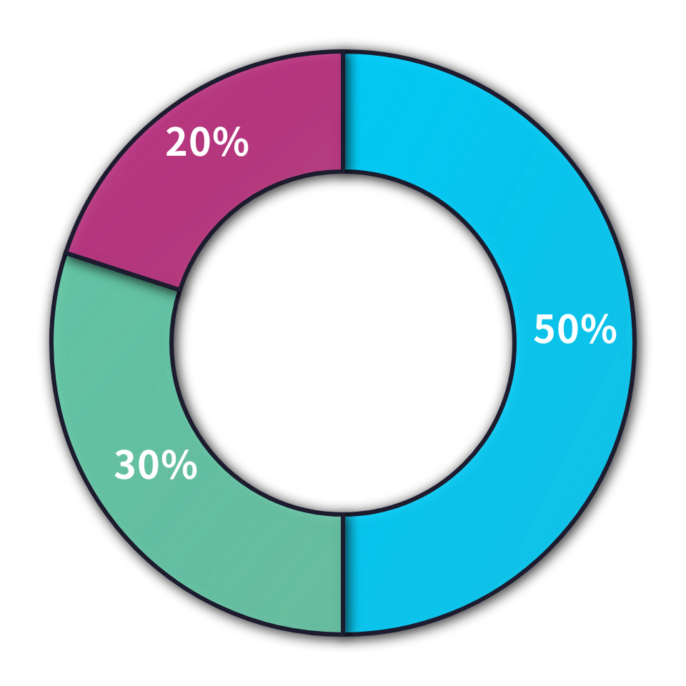


































플랫폼 엔지니어의 시간 지도
시간 배분
역할 스펙트럼
코드 중심
우선순위 & 지표
기술적 코딩과 문제 해결
로드맵 관리
플랫폼 아키텍처 설계
지표 분석 및 보고
자동화 도구 개발
중요 문제 우선순위 설정
기술·플랫폼 구축
커뮤니케이션·관계
피드백·지표·개선
소통 & 교육
통합적 사고
기술적 코딩과 플랫폼 개발에 전념
내부 개발자들과 소통및 교육
플랫폼 효과 측정하고 지속적 개선
개발자 채용 및 온보딩
정량(DORA)과 정성(eNPS) 지표
문서화 및 교육
기술과 사람 사이 간극 메우기
시간 비중
50%
시간 비중
30%
시간 비중
20%
개발자 커뮤니티 활성화
기술적/비기술적 역량 균형
"기술과 사람 사이에서 균형을 잡으며 시간을 배분하는 하이브리드 인재가 플랫폼 팀의 힘을 낼 것입니다."
Notes:
그렇기 때문에 플랫폼 팀의 시간은 다른 개발자의 시간과 약간은 다른 부분이 존재합니다.
플랫폼 엔지니어의 하루는 기술과 사람 사이를 오가며 균형을 잡는 일입니다.
코드 작성을 포함한 플랫폼 구축, 소통과 교육, 피드백과 개선.
결국 플랫폼팀은 ‘기술과 사람의 간극을 메우는 하이브리드 역량을 가져야합니다.

Slide 22






















인재 발굴 우선순위
내부에서 먼저 찾고, 외부는 관점과 전문성을 보완하는 촉매제로 활용
내부 발굴
외부 채용
개발자 경험 개선에 관심 있거나 자발적 도구 개선 이력, 멘토링 활동 활발한 인재 탐색
조직에 새로운 관점을 줄 수 있으면서 전문성 보완
내부 발굴 시그널:
외부 채용 시 주의사항:
자발적 개선자
"빅테크 경험"만 보지 마라
효율적인 프로세스 제안, 팀 내 도구/스크립트 만들어 공유
우리 조직 규모/문화와 다름, 문화 적합성 평가
멘토/교육자
기술만 보지 마라
신입 온보딩 자발적 도움, 기술 문서 작성, 사내 기술 세미나 발표
플랫폼 = 70% 사람 스킬, 커뮤니케이션 역량 검증
문제 제기자 (긍정적)
"구원자" 기대 말라
불만이 아닌 개선 제안, 다른 팀 문제도 관심
1명이 조직 바꿀 수 없음, 팀으로 변화, 시간 필요
연결자
외부 채용은 특히 조직 적합성과 커뮤니케이션 역량 검증 필수
팀 간 중재/조율 역할
핵심 인사이트
"완벽한 슈퍼맨을 찾지 말고, 팀으로 역량을 채워라" - 플랫폼 팀은 다양한 역량을 가진 팀원들의 조합으로 성공한다.
Notes:
그렇다면 이런 역량을 가진 인재를 어떻게 찾을 수 있을까요?
지금까지의 흐름에 빗추어보면 당연히, 완벽한 기술 스펙을 가진 사람보다는 조직의 맥락을 이해하고, 변화에 공감할 수 있는 사람을 우선 탐색해야 합니다.
그럼 내부에서는 어떤 사람이 플랫폼팀에 적합할까요?
주목해야 할 몇 가지 ‘시그널’이 있습니다.
누가 시키지 않아도 먼저 팀 내 비효율을 스스로 개선하는 사람, 신입의 온보딩을 도와주며 문서를 정리하거나,
오늘 같은 기술 세미나에 적극적으로 참여하는 사람, 불만만 말하는게 아니라, ‘개선점을 함께 제안’하는 사람, 그리고 팀과 팀 사이의 다리를 놓아주는 연결자 같은 사람.
이런 사람들은 이미 플랫폼적 사고를 하고 있는 겁니다.
물론 외부 인재도 필요합니다.
외부에서는 현재 조직에 필요한 새로운 관점을 제시할 수 있는데, 거기에 전문성까지 보완할 수 있으면 금상첨화겠죠.
이렇게 다양한 역량이 필요하기 때문에, 플랫폼 팀은 한 사람의 슈퍼맨이 아니라 다양한 역량을 가진 팀원들의 조합이 필요합니다.

Slide 23















플랫폼 팀 구성 예시
한 사람의 슈퍼맨이 아니라, 서로 보완되는 소수 정예 팀이 필요합니다.
플랫폼 팀
소수 정예 팀
Tech Lead
CI/CD 전문가
프로덕트 엔지니어
커뮤니티 매니저형
시니어 제너럴리스트
클라우드/아키텍처 총괄
자동화/배포 파이프라인
로드맵/지표 관리
문서화/교육
폭넓은 경험으로 브릿지
가드레일 설계
품질 확보
사용자 리서치
커뮤니케이션 / DevRel
멘토링/문제 해결 및 조정자
기술 전략 수립
안전한 릴리스 전략
채택률/만족도 모니터링
기술 블로그 등 운영
조직 외 전문가 관계
팀 운영 원칙
T자형 역량: 넓은 기술 스택 + 자기 분야의 깊은 전문성 + 비기술적 스킬
외부 파트너/챕터(보안, SRE, 데이터)와 느슨한 연합
Notes:
즉 예를 들어 이런 식의 서로 보완되는 소수정예 팀이 필요합니다.
아키텍처·가드레일을 설계하는 테크 리드,
자동화와 안정성을 책임지는 DevOps 전문가,
로드맵과 각종 지표를 관리하는 프로덕트 엔지니어,
문서와 교육, 데브렐의 커뮤니티 매니저,
그리고 멘토이자 브릿지 역할을 해주는 시니어 제너럴리스트 등
각자의 강점은 다르지만, 공통점은 있습니다.
폭넓은 기술 이해와 자기 분야의 깊은 전문성, 그리고 사람을 연결하는 능력입니다.

Slide 24



















인재 육성 - 4단계 로드맵
1. 기술 역량
2. 제품 역량
3. 소프트 스킬
4. 순환 보직
클라우드 인증 취득
PM 쉐도잉
프레젠테이션 기술
개발팀 파견 (3~6개월)
컨퍼런스 지원 및 참여
데이터 분석 교육
글쓰기 및 스토리텔링
실제 Squad에서 사용 경험
기술 전문성 기르기
제품 마인드셋 기르기
커뮤니케이션 역량 강화
개발자 공감 체득
채용보다 육성이 더 중요하다
스포티파이 케이스 스터디
플랫폼 엔지니어는 만들어진다. 기술적인 역량과 비기술적인 역량을 모두 갖춘 인재를 찾아내는 것도 중요하지만, 지속적인 투자를 통해 인재를 성장시키는 것이 더 효과적입니다.
Spotify에서 Backstage 팀원들을 실제 Squad에 파견시켜 직접 사용하게 하면서 채택률이 2배 증가했습니다. 이는 개발자 경험과 개발자 관계를 동시에 강화하는 효과적인 방법입니다.
Notes:
그러면, 이렇게 선발된 인재를 어떻게 육성할 것인가를 살펴보겠습니다.
우선 크게 네 단계로 나눠봤는데요.
앞서 말한 기술 역량과 제품 마인드셋 함양, 그리고 소통 능력.
그리고 마지막은 개인적인 경험에서 나온건데,
플랫폼을 사용하는 현장 개발팀에 임베디드 되어서 실제 환경에서 직접 플랫폼을 써보는 경험이 필요합니다.
자의반 타의반으로 제가 삼성E&A 현장에서 이 역할을 하고 있는데, 오늘 제가 이 주제로 발표할 수 있었던 것도
삼성E&A에서의 경험이 그 밑바탕이 된 것 같습니다.

Slide 25











AI 시대 플랫폼 팀의 확장된 역할
AI의 등장은 플랫폼 팀에게 위협이 아니라, 역할 확장의 기회입니다.
플랫폼 팀은 이제 세 가지 축으로 진화합니다.
Tech Enabler
Culture Builder
AI Integrator
기술 기반의 자율성과 표준화를 가능하게 하는 팀
협업 문화와 개발자 경험을 설계하는 팀
AI를 조직의 지능으로 통합하는 전략적 두뇌
표준화 민첩성 유연성
투명성 자율성 공동체
지능 예측 확장
이제 AI는 '도구'가 아니라 조직의 두 번째 두뇌(Second Brain)입니다. 플랫폼 팀은 이 두뇌가 올바르게 작동하도록 정보의 흐름을 설계하는 신경망(Network) 역할을 맡게 됩니다.
Notes:
이제 마지막으로, AI 시대를 맞은 플랫폼팀이 어떻게 역할을 확장해야 하는지를 살펴보겠습니다.
첫 번째, Tech Enabler. 기술의 표준화와 민첩성, 그리고 유연성을 동시에 이뤄내는 팀. 조직 전체가 AI 등 적절한 기반으로 움직일 수 있도록 기술적 토대를 제공합니다.
두 번째, Culture Builder. 투명한 협업, 자율적 실행, 지속적 학습의 문화를 만들어야 합니다.
세 번째, AI Integrator.
단순히 Copilot을 도입하는 수준을 넘어서, AI를 조직의 두 번째 두뇌(Second Brain) 로 만들고. 이 두뇌가 올바르게 작동하도록 정보의 흐름을 설계하는 신경망(Network) 을 구축해야합니다.
결국, AI 시대의 플랫폼 팀은 이렇게 정의할 수 있습니다.
기술을 연결하고, 문화를 세우며, 지능을 확장하는 팀.

Slide 26












정리
Message
Remember
DevOps -> DevEx & DevRel -> DevIntelligence
문화
플랫폼은 기술이 아니라 문화 다
사람에게 투자하라
플랫폼 팀의 수준 = 개발자들이 얼마나 행복하고 잘 협업하는가
활성화
좋은 플랫폼은 통제하지 않고 활성화 시킨다
자율성을 보장하라
연결
개발자들이 행복하게 일하는 회사가 AI 시대의 승자
개발자들이 서로를 도울 수 있게 연결 한다
커뮤니티를 만들어라
마지막 질문
"여러분의 개발자들은 행복합니까?"
"여러분의 팀들은 잘 협업하고 있습니까?"
Notes:
그럼 오늘 발표를 정리해보겠습니다.
기술 중심의 플랫폼은 언젠가 한계에 부딪히지만, 사람 중심의 플랫폼은 끝없이 진화합니다.
플랫폼의 미래는 코드가 아니라, 사람과 문화 위에 세워집니다.
우리의 플랫폼이 조직 혁신의 가속기가 될 지, 반대로 족쇄가 될지 그 방향을 정하는 건 — 바로 우리들입니다.
그럼 발표를 마치기 전에,

Slide 27


















참고 자료
Google
What Predicts Software Developers' Productivity?
개발자 생산성을 예측하는 요인들에 대한 Google의 연구
Microsoft
Time Warp: The Gap Between Developer's Ideal vs Actual Workweeks in an AI-Driven Era
AI 시대의 개발자들의 이상적인 업무 시간과 실제 업무 시간의 차이에 관한 Microsoft의 연구
CloudBees
Platform Engineering is a Key Driver of Developer Productivity and Experience
플랫폼 엔지니어링 도입 효과와 개발자 경험 향상에 대한 연구
Stripe
The Developer Coefficient
개발자 생산성 저해 요인과 경제적 영향에 관한 Stripe의 글로벌 연구
제작 지원
Perplexity
Claude
ChatGPT
SkyWork
NotebookLM
자료 조사
PPT 구조 작성
발표 대본 작성
PPT 제작
영상화
Notes:
사실 이번 발표의 원래 주제는 “AI 시대에 개발자와 조직이 어떻게 성장하고 생존할 수 있을까”였습니다.
하지만 다루다 보니 그 범위가 너무 넓고, 준비하는 동안에도 새로운 기술이 계속 등장했습니다. 그래서 어떤 스킬을 중심으로 설명하기보다는 방향을 좁혀, 플랫폼 팀이라는 구체적인 관점에서 이야기를 정리했습니다.
그리고 솔직히 말씀드리면 — 이 발표도 AI 없이는 완성될 수 없었습니다. ChatGPT, Claude, Perplexity 같은 AI가 방대한 자료를 정리해줬고, 저는 그걸 우리 맥락에 맞게 재구성했습니다.
즉, 이 발표는 제가 혼자 만든 결과물이 아니고, AI로만 생성한 것도 아닌, AI와 사람이 함께 완성한 결과물입니다.
제가 이번 발표를 AI와 함께 빠르게 준비할 수 있었던 것처럼, 플랫폼 팀은 AI 시대에 조직이 더 지능적으로 일하고, 더 빠르게 성장하도록 만드는 촉매가 되어야 할 것입니다.
그럼 진짜 발표를 마치겠습니다.
감사합니다.

